Slide 1
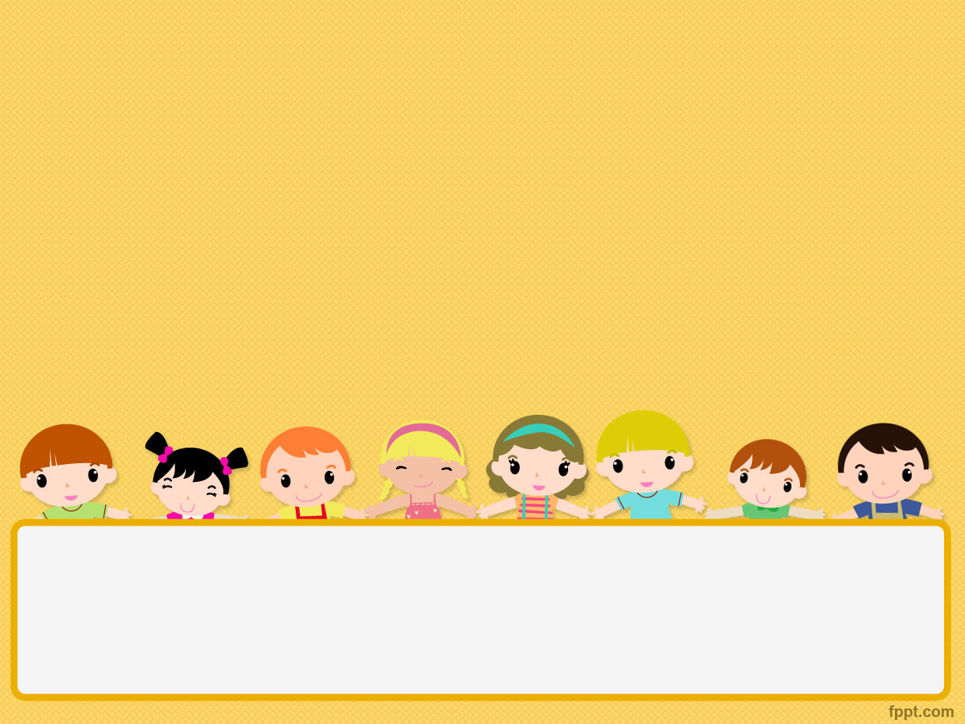




Психологиялық
дайындық
Күн жарығын алақанға саламын,
Жүрегіме басып ұстай қаламын,
Ізгі әрі нәзік , жарық,мейірімді,
Болып кетер сонда дереу жан-жағым.
Prezentacii.com

Slide 2

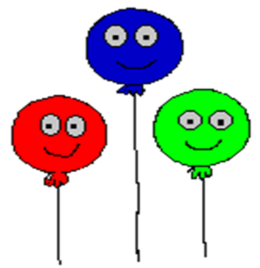
Топқа бөлу

Slide 3
1.Үй жұмысын сұрау
Зат есім дегеніміз не?
Атау септігіне тоқталу.
Ілік септігі туралы не білесіңдер?

Slide 4

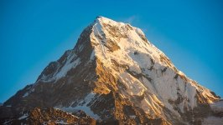
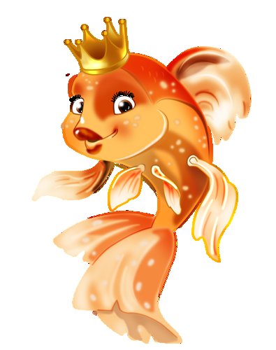

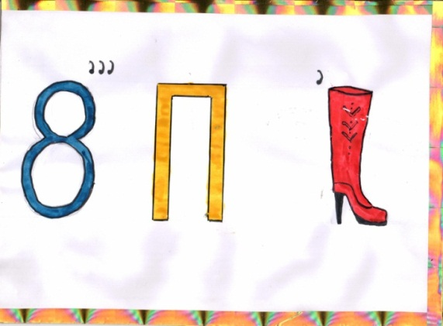
ІІ. Ребус шешу
<
<<<<
<< <

Slide 5
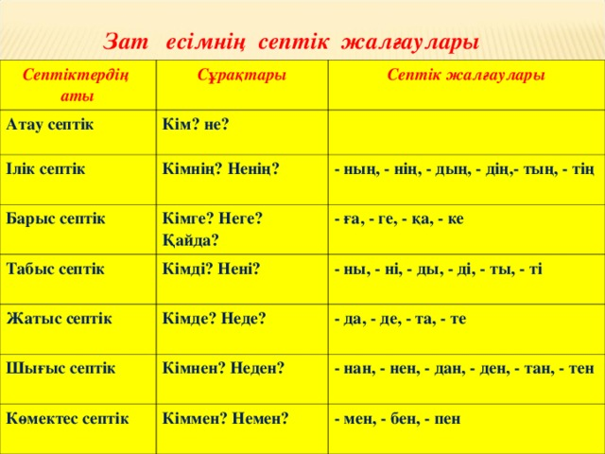

Slide 6
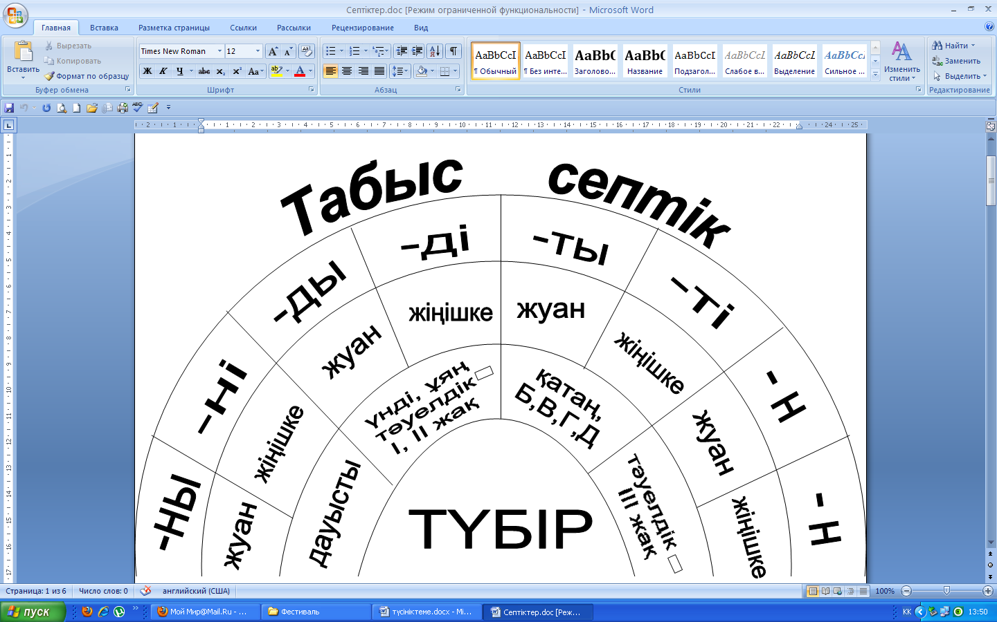

Slide 7

Топтық жұмыс
48-жаттығу
48-жаттығу.
Жаттығу жұмысы
50-жаттығу.
Сөздерді топтау.
51-жаттығу.
52-53-жаттығу.Топтық жұмыс.

Slide 8

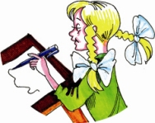
52-53-жаттығу.
Топтық жұмыс.

Slide 9




